Slide 1
Sesión 3:
El comportamiento tiene significado

Slide 2


¿Qué pasa hoy?
Reflexiones de aplícalo y pruébalo
Afirmaciones
Determinar el significado del comportamiento
Ser un detective del comportamiento
Elaborar y enseñar reglas

Slide 3




Reflexión de aplícalo y pruébalo
Mantenerlo positivo
Estimular el
comportamiento positivo
¿Comportamiento que quieres que ocurra más?
¿Comportamiento que quieres que ocurra menos?
¿Cómo reaccionó
tu hijo?
¿Cómo te
hizo sentir?

Slide 4



Afirmaciones
Comentarios que son alentadores y motivadores
Nos ayudan
a sentirnos fuertes
Hacen que nos sintamos optimistas sobre el cambio
¡Toma nota!
Reflexiona sobre los cambios que has hecho o tus iniciativas con tu hijo.

Slide 5
El comportamiento tiene significado
¡El comportamiento problemático funciona!
Envía un mensaje poderoso:
  Quiero algo (conseguir u obtener)
  No quiero algo (evitar o escapar)
Función = Lo que un niño está intentando comunicar

Slide 6
El ABC del comportamiento
A
B
C
Antecedente (Antecedent)
____________
Lo que pasa ANTES del comportamiento
Comportamiento (Behavior)
____________
El comportamiento
Consecuencia (Consequence)
____________
Lo que pasa DESPUES del comportamiento.
Notes:
3 Min.
Notas del Capacitador. Dependiendo de los conocimientos previos de los participantes, podrías querer entrar en más detalle. Usa este guión para información detallada:
Cuando intentamos entender por qué los niños hacen lo que hacen o tratamos de determinar el significado del comportamiento, puede que hayan escuchado esta palabra antes-función. La función del comportamiento es realmente lo que el niño está tratando de comunicar. El niño quiere obtener, o recibir, algo (por ejemplo, atención, juguete, comida) o está tratando de evitar/escaparse de algo o alguien (por ejemplo, una orden, atención, estimulación).
Para poder entender el comportamiento, o ser ese detective del comportamiento, tenemos que buscar pistas en lo que pasa antes y lo que pasa después del comportamiento. Aunque pueda parecerlo, los comportamientos no aparecen "de la nada." Siempre pasa algo antes de un comportamiento problemático y siempre pasa algo después de un comportamiento problemático. Mientras más observemos los comportamientos, y lo que pasa antes y después del comportamiento problemático, ¡más pistas tendremos para averiguar por qué los niños hacen lo que hacen!
Una vez que puedas identificar el significado, o la función, del comportamiento problemático, puedes identificar un plan para cambiarlo.
Llama la atención de los participantes al gráfico que está en la diapositiva.
Vamos a ver el ABC:
Puede que haya escuchado el término ABC del comportamiento. Se pueden encontrar pistas para averigüar el significado del comportamiento en 3 elementos:
A significa Antecedente (Antecedent). Antecedente se refiere a lo que sucedió justo ANTES de que ocurriera el comportamiento. Todas estas son cosas que pueden pasar antes de los comportamientos que podrían activar el comportamiento problemático del niño. Dile a los participantes que entrarás en detalle en las próximas diapositivas.
B significa Comportamiento (Behavior). El comportamiento se refiere a lo que hizo el niño. Quieres preguntarte a tí mismo "¿Qué apariencia tuvo el comportamiento problemático del niño?"
C se refiere a las consecuencias del comportamiento problemático del niño. Consecuencia significa simplemente lo que sucedió DESPUES del comportamiento. Dile a los participantes que entrarás en detalle en las próximas diapositivas.

Slide 7
El ABC y el significado del comportamiento
A
B
C
Le dices que puede jugar un
rato más
Le dices a tu hijo que
recoja
El niño llora y grita
Significado del comportamiento:
Quería más tiempo para jugar.
Notes:
3 Min.
Notas del Capacitador. Dependiendo de los conocimientos previos de los participantes, podrías querer entrar en más detalle. Usa este guión para información detallada:
Cuando intentamos entender por qué los niños hacen lo que hacen o tratamos de determinar el significado del comportamiento, puede que hayan escuchado esta palabra antes-función. La función del comportamiento es realmente lo que el niño está tratando de comunicar. El niño quiere obtener, o recibir, algo (por ejemplo, atención, juguete, comida) o está tratando de evitar/escaparse de algo o alguien (por ejemplo, una orden, atención, estimulación).
Para poder entender el comportamiento, o ser ese detective del comportamiento, tenemos que buscar pistas en lo que pasa antes y lo que pasa después del comportamiento. Aunque pueda parecerlo, los comportamientos no aparecen "de la nada." Siempre pasa algo antes de un comportamiento problemático y siempre pasa algo después de un comportamiento problemático. Mientras más observemos los comportamientos, y lo que pasa antes y después del comportamiento problemático, ¡más pistas tendremos para averiguar por qué los niños hacen lo que hacen!
Una vez que puedas identificar el significado, o la función, del comportamiento problemático, puedes identificar un plan para cambiarlo.
Llama la atención de los participantes al gráfico que está en la diapositiva.
Vamos a ver el ABC:
Puede que haya escuchado el término ABC del comportamiento. Se pueden encontrar pistas para averigüar el significado del comportamiento en 3 elementos:
A significa Antecedente (Antecedent). Antecedente se refiere a lo que sucedió justo ANTES de que ocurriera el comportamiento. Todas estas son cosas que pueden pasar antes de los comportamientos que podrían activar el comportamiento problemático del niño. Dile a los participantes que entrarás en detalle en las próximas diapositivas.
B significa Comportamiento (Behavior). El comportamiento se refiere a lo que hizo el niño. Quieres preguntarte a tí mismo "¿Qué apariencia tuvo el comportamiento problemático del niño?"
C se refiere a las consecuencias del comportamiento problemático del niño. Consecuencia significa simplemente lo que sucedió DESPUES del comportamiento. Dile a los participantes que entrarás en detalle en las próximas diapositivas.

Slide 8

Detectives del comportamiento
Busca pistas:
Antes del comportamiento
Lo que hizo el niño
o el comportamiento
Después del comportamiento

Slide 9

Ángelo antes
(Antecedente)
A
¿Qué sucedió antes de este comportamiento?
¿Qué les dice eso?

Slide 10
Ángelo durante
(Comportamiento)
B
¿Qué hizo?

Slide 11
Ángelo después
(Consecuencia)
C
¿Qué consiguió Ángelo al final?
¿Crees que podría probar este comportamiento otra vez?
¿Cuál podría ser el significado del comportamiento de Ángelo? ¿Qué está tratando de decirle a su madre?

Slide 12
Resumen del ABC
A
B
C
Se dio una instrucción
Patadas y gritos
Se libró de comer
Significado del comportamiento:
Librarse de cenar
Notes:
3 Min.
Notas del Capacitador. Dependiendo de los conocimientos previos de los participantes, podrías querer entrar en más detalle. Usa este guión para información detallada:
Cuando intentamos entender por qué los niños hacen lo que hacen o tratamos de determinar el significado del comportamiento, puede que hayan escuchado esta palabra antes-función. La función del comportamiento es realmente lo que el niño está tratando de comunicar. El niño quiere obtener, o recibir, algo (por ejemplo, atención, juguete, comida) o está tratando de evitar/escaparse de algo o alguien (por ejemplo, una orden, atención, estimulación).
Para poder entender el comportamiento, o ser ese detective del comportamiento, tenemos que buscar pistas en lo que pasa antes y lo que pasa después del comportamiento. Aunque pueda parecerlo, los comportamientos no aparecen "de la nada." Siempre pasa algo antes de un comportamiento problemático y siempre pasa algo después de un comportamiento problemático. Mientras más observemos los comportamientos, y lo que pasa antes y después del comportamiento problemático, ¡más pistas tendremos para averiguar por qué los niños hacen lo que hacen!
Una vez que puedas identificar el significado, o la función, del comportamiento problemático, puedes identificar un plan para cambiarlo.
Llama la atención de los participantes al gráfico que está en la diapositiva.
Vamos a ver el ABC:
Puede que haya escuchado el término ABC del comportamiento. Se pueden encontrar pistas para averigüar el significado del comportamiento en 3 elementos:
A significa Antecedente (Antecedent). Antecedente se refiere a lo que sucedió justo ANTES de que ocurriera el comportamiento. Todas estas son cosas que pueden pasar antes de los comportamientos que podrían activar el comportamiento problemático del niño. Dile a los participantes que entrarás en detalle en las próximas diapositivas.
B significa Comportamiento (Behavior). El comportamiento se refiere a lo que hizo el niño. Quieres preguntarte a tí mismo "¿Qué apariencia tuvo el comportamiento problemático del niño?"
C se refiere a las consecuencias del comportamiento problemático del niño. Consecuencia significa simplemente lo que sucedió DESPUES del comportamiento. Dile a los participantes que entrarás en detalle en las próximas diapositivas.

Slide 13

Aplícalo y pruébalo
¿Por qué los niños hacen lo que hacen?
Observa a tu hijo
Usa el formulario para llevar un seguimiento de:
  Lo que sucedió antes del comportamiento
  El comportamiento
  Lo que sucedió después del comportamiento
Determina lo que tu hijo está comunicando:
  Conseguir u obtener
  Escapar o evitar
Actividad 2

Slide 14

Tiempo de descanso
Paso 1: ¡Mantén la calma! Orienta al niño hacia el tiempo de descanso.
Paso 2: Pon el cronómetro en 3-4 minutos. Dile al niño que si está calmado cuando suene el cronómetro puede levantarse.
Paso 3: Cuando se acabe el tiempo, permite que
el niño vuelva a la actividad.
Da ánimos y haz comentarios positivos
por mostrar un comportamiento
apropiado en la actividad.

Slide 15
Errores comunes del tiempo de descanso
Amenazar con rabia al niño con el tiempo de descanso
Permitir que otros niños se burlen del niño en tiempo de descanso
Hablarle a tu hijo durante el tiempo de descanso
Aplicar el tiempo de descanso mucho después de que ocurrió el comportamiento
Reñir o humillar al niño al ponerlo en tiempo de descanso.
Usarlo como único método

Slide 16

Reglas de la casa
Reglas para las reglas:
Hazlas sencillas (entre 3 y 5 reglas).
Indica el comportamiento que quieres ver.
Elije reglas que se puedan aplicar en muchas situaciones.
Usa elementos visuales para explicar la regla.

Slide 17
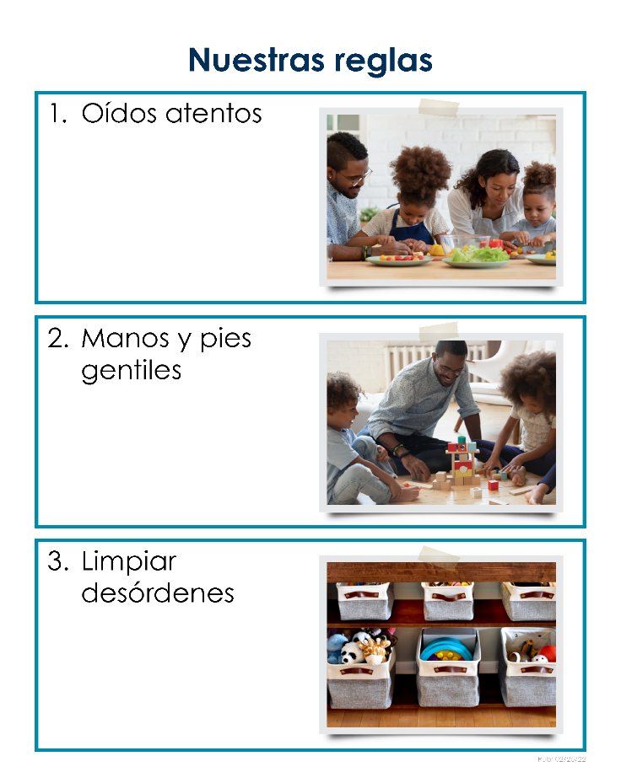
Reglas de ejemplo
Limpia tu propio desorden
Usa voz baja
Pregunta antes de usar algo que no sea tuyo
Usa palabras para resolver problemas

Slide 18

¿Qué piensan de estas reglas?
Sé amable con todo el mundo
No molestes o golpees
Pon la ropa sucia en la cesta
¿Esta es una
buena regla?
¿Tu hijo sabría qué significa esto?
¿Expone el comportamiento que quieres ver?

Slide 19
Aplícalo y pruébalo
Reglas de la familia
Elabora tus propias reglas de la familia
Usa la plantilla y escribe las reglas
¡Deja que tu hijo te ayude!
Actividad 3

Slide 20
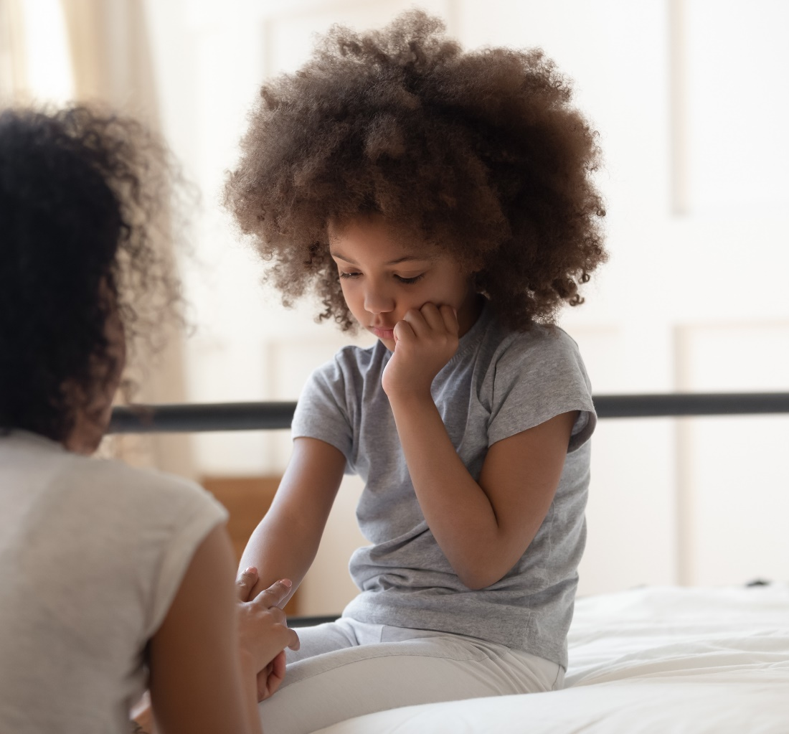

Momentos para la enseñanza

Slide 21
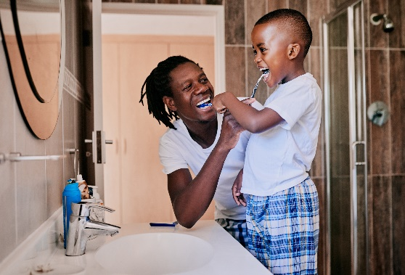
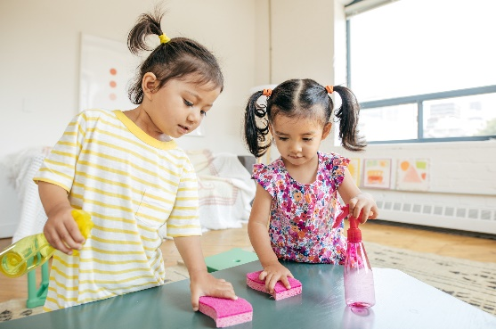
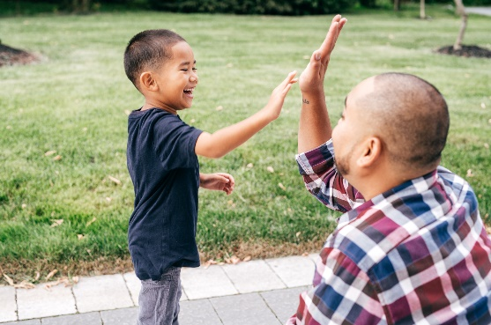
Más sobre enseñar las reglas
¡Muéstrale a los niños qué hacer!
Mostrar y explicar
La práctica hace la perfección
¡Ya lo tienes!

Slide 22

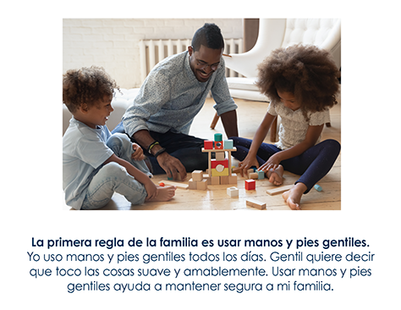
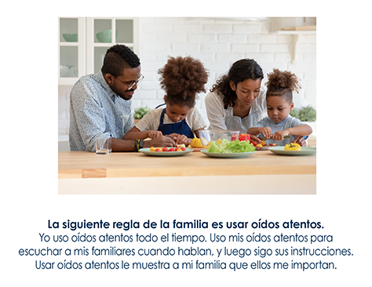
Formas divertidas de enseñar
Usa fotografías
  Toma una foto de tu hijo haciendo lo que quieres que haga
Escribe una historia
  Usa pasos con guion y fotografías
  Explícale a tu hijo cada uno de los pasos para seguir las reglas
¡Hazlo divertido!
  Ponte creativo. Canten una canción, actúenla, hagan un afiche con las reglas juntos.

Slide 23
Repaso de aplícalo y prúebalo
Cosas para probar en casa:
Observa a tu hijo cuando adopte un comportamiento problemático usando el formulario Por qué los niños hacen lo que hacen (Actividad 2 del manual)
Crea un cuadro o afiche con las reglas de la familia (Actividad 3 del manual)

Slide 24
Gracias

